Slide 1
Štatistika
Mgr. Martin Vaváček, PhD.
je vedecký nástroj pre poznávanie objektívnej reality.
je náuka ako získať informácie z numerických dát. je veda...

Slide 2
je veda, ktorej predmetom sú výsledky hromadných pozorovaní s cieľom:
· získať dáta o skúmanom jave
· analyzovať dáta použitím grafov a charakteristík štatistiky
· odvodiť závery pre rozhodovanie, plánovanie respektíve prognózy,

Slide 3
ŠTATISTICKA analýza dát –nutné zlo..???
1. Deskriptívna štatistika
2. Vzťahy - Závislosti
3. Rozdiely

Slide 4
1. Deskriptívna štatistika

Slide 5
Základné pojmy, vzťahy a číselné charakteristiky
Aritmetický priemer Vážený aritmetický priemer
Medián
MODUS a Smer.OD.

Slide 6
hromadný jav = jav, ktorý sa vyskytuje u veľkého množstva prvkov. tzv,. štatistických jednotiek;
štatistická jednotka = základný prvok - objekt pozorovania, na ktorom skúmame konkrétny prejav – vlastnosť určitého hromadného javu;
štatistický súbor = množina všetkých štatistických jednotiek, na ktorých sledujeme daný hromadný jav;
rozsah (veľkosť) súboru = je daný počtom jednotiek (prvkov), ktoré do neho patria; označenie n
znak (premenná) = vonkajšia merateľná vlastnosť štatistických jednotiek, ktoré tvoria súbor, označ. x, y, ...;
sú variabilné - nadobúdajú rôzne hodnoty (údaje znaku) x₁, x₂,..., x_{n} , preto sa nazývajú aj premenné;

Slide 7
Softvéry:
Statgraphic
Unistat
Excel-rozšírený
Statistica

Slide 8
Príklady
1) Je daný súbor s diskrétnym znakom: 29 žiakov III. ročníka gymnázia s ich bodovým hodnotením
písomnej práce z matematiky.
Počet bodov: x_{i}
8,12,15,18
Počet študentov: n_{i}
8,14, 5, 2
mod(x) = 12, pretože hodnotenie 12 bodov sa vyskytuje najčastejšie.
med(x) je hodnotenie 15-eho žiaka v nasledujúcom usporiadaní
8,8,8,8,8,8,8,8,12,12,12,12,12,12,12,12,12,12,12,12,12,12,15,15,15,15,15,18,18
med(x) = 12
aritmetický priemer je 11,8 , pretože (8x8+14x12+5x15+2x18)/(8+14+5+2)=343/29=11,8...
variačné rozpätie je 10, pretože 18-8=10.

Slide 9
Relatívna početnost
rub.-lic mince

Slide 10
Štandardizácia
STREDNÁ CHYBA TESTU
Standard error of measurement
s_{Δ musí být MENŠIA ako S !}
ČELIKOVSKÝ (1980)
_
Štatistické symboly: x s r_{xx´} s_{Δ}
Desaťročný výskum 1975 -1984 motorických schopností 11- až 14-ročných detí (n 1553)
Poznámka: KOHOUTEK, MĚKOTA a KOVÁŘ (1990) střední chyba skoku z místa 5,3 cm
KOMEŠTÍK aj. (1991)

Slide 11
normy
X, s
3,5,7stupňove

Slide 12
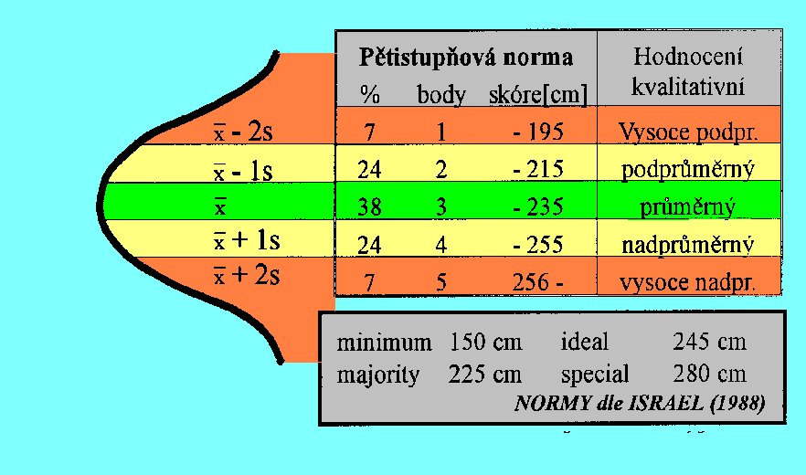
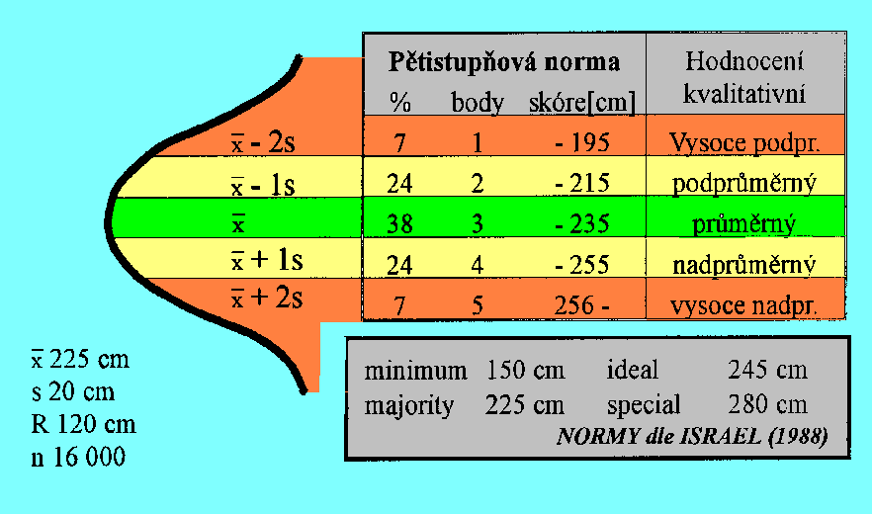

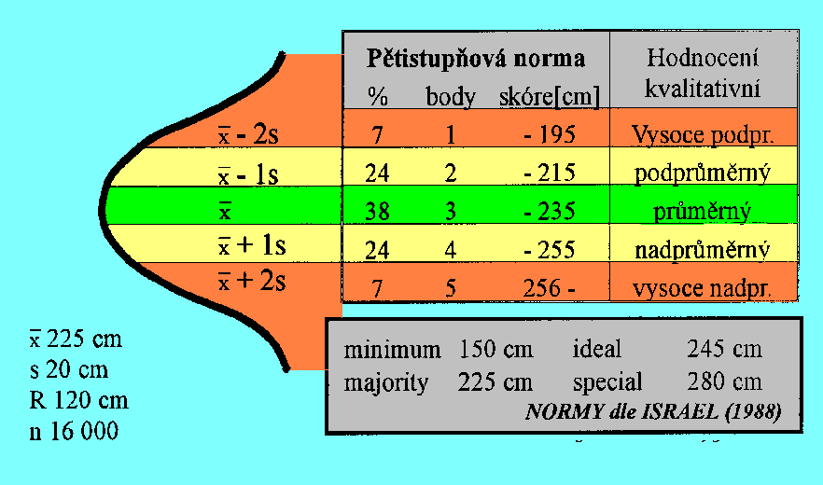
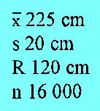
Standardizácia
Upraveno podle KOHOUTEK, MĚKOTA a KOVÄŘ (1998)

Slide 13
Normalita súboru
Histogram, x, modus, median,
Shapiro-Wilk
Pearsonův test dobré shody
Tento test slouží k testování nulové hypotézy v
obecném tvaru:
-Náhodný výběr pochází z konkrétního rozdělení
-pravděpodobnosti s konkrétními parametry.

Slide 14
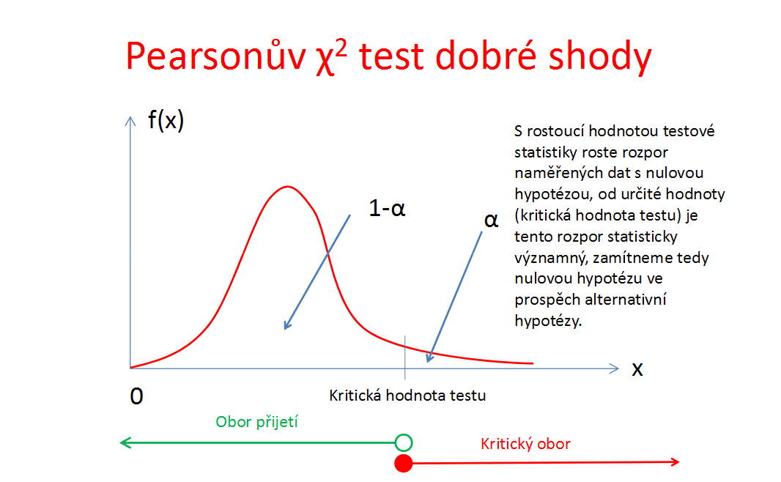

Slide 15
2. Analýza dát- ROZDIELY

Slide 16
Úvodní poznámky
•
Alternativní hypotéza H1
(resp. HA) stojí proti nulové hypotéze a představuje porušení
rovnovážného stavu. Rozlišujeme 3 typy alternativních hypotéz:
alternativních hypotéz:
–
Levostranná
alternativní hypotéza.
–
Pravostranná
alternativní hypotéza.
–
Oboustranná
alternativní hypotéza
Příslušná alternativní hypotéza se volí na
základě pozorování chování výběrového
souboru.

Slide 17
T test-(rozdiel priemerov)
Podle toho, jaká data (soubory) máme k dispozici, rozlišujeme několik variant t-testu
Parametrické vs. Neparametrické(nad 10?)
Otázka normality rozloženia súboru?
Závisle vs. Nezávislé
Párový vs. Nepárový

Slide 18
Vyber, stav,čas
p- pravdepodobnost: nevýznamné
významné p 0,05
veľmi významné p 0,01
nezávisle premenná | → | závisle premenná
nový liek | → | vyliečenie
športový tréning | → | rekord
zvýšenie motivácie žiaka učiť sa | → | lepšie učebné výsledky

Slide 19
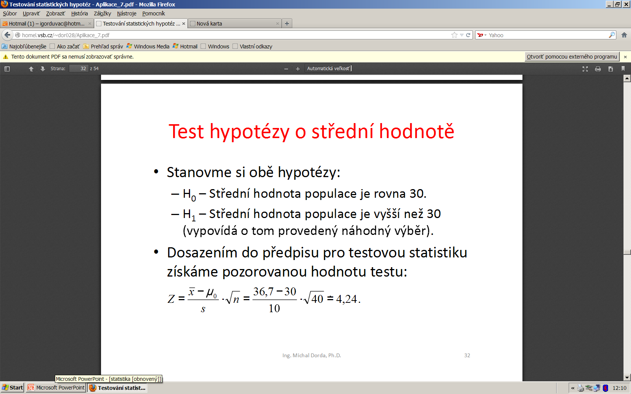
Príklad

Slide 20
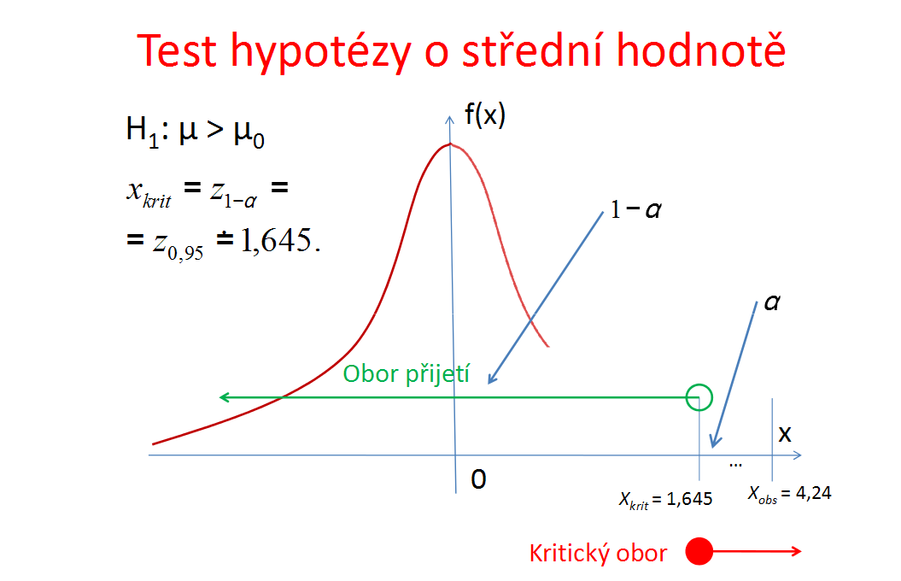

Slide 21
Pojem, . t-test pre nezávislé výbery je všeobecne používaná metóda na vyhodnotenie rozdielu v priemeroch dvoch skupín. Nap., t-test môže byť použitý na vyhodnotenie rozdielu v testovanej veličine medzi experimentálnou skupinou pacientov užívajúcich liek, a kontrolnou skupinou, ktorá obdržala iba placebo. Teoreticky je t-test možné použiť aj vo veľmi malých vzorkách (n=10, niektorí výskumníci tvrdia, že dokonca aj v menších), ak však je dodržaný predpoklad normálneho rozloženia v oboch skupinách, a rozptyly týchto skupín sa významne nelíšia. Normalita môže byť odhadnutá z histogramu, alebo vykonaním testu normality. Predpoklad zhodnosti rozptylu verifikujeme F testom, alebo použijeme robustnejšiu techniku, Levenov test. Ak tieto predpoklady nie sú splnené, použijeme neparametrickú alternatívu t-testu Mann-Whitneyov U test alebo Kolmogorov-Smirnov test.

Slide 22
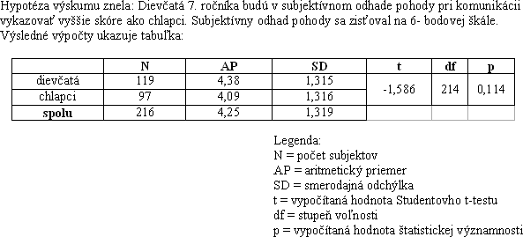

Slide 23
Tab. Kvantily t_{1-α/2} _{(ν)} Studentova t rozdělení
St. volnosti ν | 0,80 | 0,90 | 0,95 | 0,975 | 0,9875 | 0,995
1 | 1,376 | 3,078 | 6,314 | 12,706 | 25,452 | 63,657
2 | 1,061 | 1,886 | 2,920 | 4,303 | 6,205 | 9,925
3 | 0,978 | 1,638 | 2,353 | 3,182 | 4,176 | 5,841
4 | ,941 | 1,533 | 2,132 | 2,776 | 3,495 | 4,604
5 | ,920 | 1,476 | 2,015 | 2,571 | 3,163 | 4,032

Slide 24
3.Analýza dát VZŤAHY

Slide 25
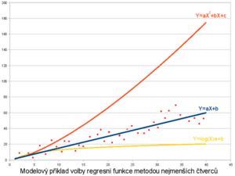
Vztahy-korelacie-závislost
Test –retest .
Výška -hmotnosť

Slide 26
Pro měření síly závislosti se používá Pearsonův korelační koeficient ρ:
dle obecných platností nabývá hodnot −1 až +1
je-li typ závislosti lineární, pak:
  nulová hodnota ρ – většinou vyjadřuje nezávislost veličin (může být roven 0 i když jsou veličiny funkčně závislé, ale tato závislost potom není lineární!)
  ρ větší než 0 – s rostoucími hodnotami jedné veličiny se zvyšují i hodnoty druhé (nebo obě klesají)
  ρ menší než 0 – s rostoucími hodnotami jedné veličiny klesají hodnoty druhé a naopak
  krajní hodnoty +1 a −1 ukazují na funkční závislost obou veličin

Slide 27
Statistická závislost však nemusí znamenat kauzalitu!

Slide 28
Neparametrické
Dvojrozmerná induktívna štatistika - intervalové premenné
Jednoduchá lineárna regresia, Pearsonov, korelačný koeficient
Párová regresná analýza skúma lineárnu závislosť medzi dvoma kvantitatívnymi premennými (napr. hmotnosťou a výškou človeka) a je špecifickým prípadom viacnásobnej regresie. Jednoduchá regresia odhaduje regresné koeficienty β₀ a β₁ v rovnici:
Spearmanova

Slide 29
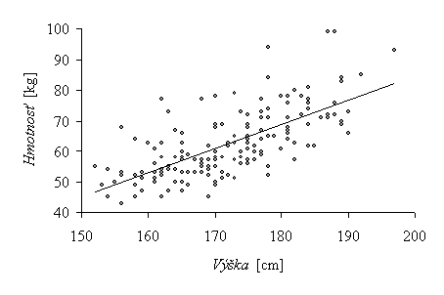
Výška vs. Hmotnosť
R 0,80 p0,05

Slide 30
Interpretácia korelačného koeficientu závisí od kontextu. Hodnota 0,8 pri overení fyzikálneho zákona použitím presných meracích prístrojov je veľmi nízka, v sociálnych vedách je však veľmi vysoká. Cohen (1988) vytvoril jednoduchú pomôcku pre interpretáciu korelačných koeficientov v psychologickom výskume: Korelácia (v absolútnej hodnote) pod 0,1 je triviálna, 0,1–0,3 malá, 0,3–0,5 stredná a nad 0,5 veľká.

Slide 31
Nedostatečný rozsah výběru
Nejjednodušší je v tomto případě provést dodatečná měření. Platí, že čím jsou data méně rozptýlená, tím menší počet jich stačí k zajištění dostatečné přesnosti odhadu. Pokud nelze provést dodatečné experimenty, je možné použít techniky vhodné pro malé výběry.
Tento postup je vhodný zejména pro analýzu rutinních měření, kde jsou o chování dat předběžné informace. Když se analyzují výsledky nových měření nebo neznámé výběry, je vždy třeba začít průzkumovou analýzu dat a stanovit statistické zvláštnosti výběru.

Slide 32


Standardizácia
!
2 změny
R=0,91
rozdíl
pořadí po 3.
?
OTÁZKA:
Liší se výrazně
tyto 2 množiny
po 6. pokusu
Príklad výpočtu stability testu
o < 12%

Slide 33
1) Jak proměnná “vypadá” ?
2) Souvisí jedno s druhým ?
1) Deskriptivní statistika
3) Liší se jedno od druhého ?
2) Korelace
3) Statistická významnost

Slide 34
1) Jak proměnná “vypadá” ?
Histogram
četností
1) Deskriptivní statistika
míry střední hodnoty
míry rozptýlení

Slide 35
------------------------------------T-Tests------------------------------------
Date/Time 11 - 28 - 1999 16 : 33 : 51
Data Base Name C:\solo\dat\fit98\98zs-olz
Description Data base created at 13:44:19 on 10 -14 -1998
Two Sample T-Test Results
RUFF-PRE RUFF-PO
Count - Mean 12 11.2 12 15.19167
95% C.L. of Mean 9.080987 13.31901 13.37835 17.00499
Std.Dev - Std.Error 3.337936 .9635792 2.856399 .8245714
Ho:Diff=0 ----- Equal Variances ---------- Unequal Variances -----
T Value-Prob(Lower) -3.147436 0.0023 -3.147436 0.0023
Degrees of Freedom 22 23.39351
Diff. - Std. Error -3.991667 1.268228 -3.991667 1.268228
95% C.L. of Diff. -6.621705 -1.361629 -6.61263 -1.370703
F-ratio testing group variances 1.365584 Prob. Level 0.6142
|6.9 95% Conf. Limit Plots 19.1|
RUFF-PRE | <---------a---------> |
RUFF-PO | <--------a-------> |
|6.9 Line Plots 19.1|
RUFF-PRE | 1.. .1. .1. ..2. ..1 .1. .1.… ......1. ...1. ......1 .1.. .........|
RUFF-PO | ..................1. .2… .......1. . ..1 .2.. . ...1.. .1 1. 1. ..1|
3) Liší se jedno od druhého ?
Počty - Průměry
Směrodatné
odchylky - chyby
Hodnoty t-testu
Hladina alfa
Stupně volnosti
Hodnota F-test
Hladina alfa
Rozpětí veličin
Rozložení
hodnot veličin
3) Statistická významnost

Slide 36
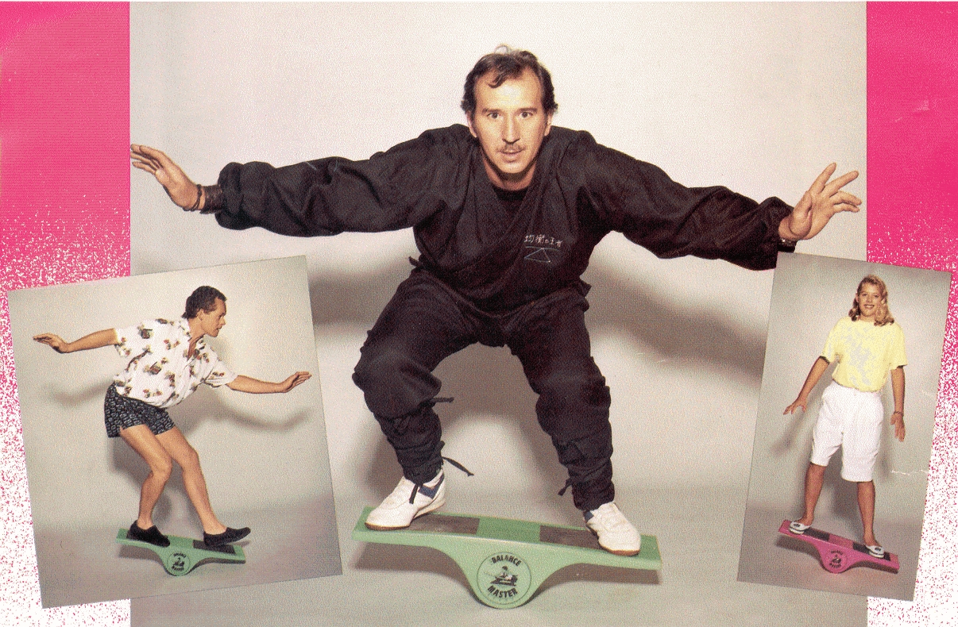

Slide 37
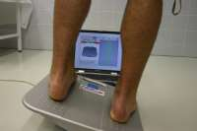
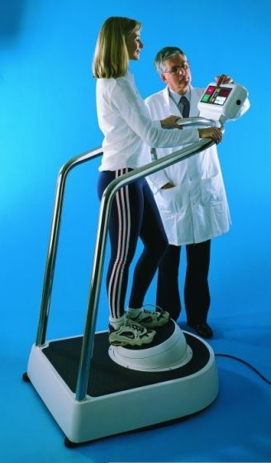
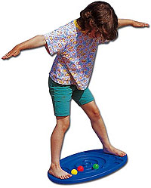
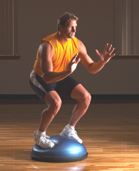
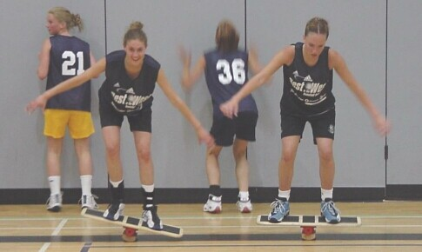


Rovnováhové schopnosti
Statické RSCH
Dynamické RSCH
Balansovanie s predmetom RSCH

Slide 38
NORMALITA výsledkov –faktor času

Slide 39
teste na doske Balance Master Board- (s)
n=91 počet chýb | výška (cm) | hmotnosť (kg) |  | test (chyby) | retest (chyby)
arit. priem. | 169,72 | 78,21 |  | 5,67 | 6,01
smer. od. | 5,160 | 7,295 |  | 4,17 | 4,19
median | 168 | 75,00 |  | 3,89 | 4,12
min. | 163 | 65,00 |  | 1,39 | 1,26
max. | 198 | 92,00 |  | 85,30 | 93,28
var.rozp. | 35 | 27,00 |  | 15 | 16
 |  |  |  | t - test | 1,091
závislosti | výška | hmotnosť | test |  | retest
výška | 1
hmotnosť | 0,58** | 1
test |  |  | 1
retest |  |  | 0,69** |  | 1
 |  |  |  | ** p<0,01; * p < 0,05

Slide 40
NORMALITA výsledkov –faktor času do 10s.

Slide 41
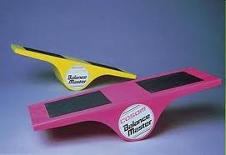
Reliabilita v teste RSCH na doske Balance Master Board- faktor času
vek (roky) | 10 | 11 | 12 | 13 | 14 | 15
dievčatá r_{(stab)} | 0,77 | 0,69 | 0,65 | 0,68 | 0,61 | 0,62
chlapci r_{(stab)} | 0,68 | 0,64 | 0,52 | 0,74 | 0,68 | 0,61

Slide 42
Zmena Paradigmy

Slide 43
Príklad zmeny reliability pri teste na doske Balance Master Board-počet chýb za 1 min. life time.
n=91 počet chýb | výška (cm) | hmotnosť (kg) |  | test (chyby) | retest (chyby)
arit. priem. | 169,72 | 78,21 |  | 5 | 6
smer. od. | 5,160 | 7,295 |  | 1,87 | 2,17
median | 168 | 75,00 |  | 6 | 7
min. | 163 | 65,00 |  | 0 | 0
max. | 198 | 92,00 |  | 15 | 16
var.rozp. | 35 | 27,00 |  | 15 | 16
 |  |  |  | t - test | 1,091
závislosti | výška | hmotnosť | test |  | retest
výška | 1
hmotnosť | 0,58** | 1
test | 0,14 | 0,09 | 1
retest | 0,03 | 0,14 | 0,89** |  | 1
 |  |  |  | ** p<0,01; * p < 0,05

Slide 44
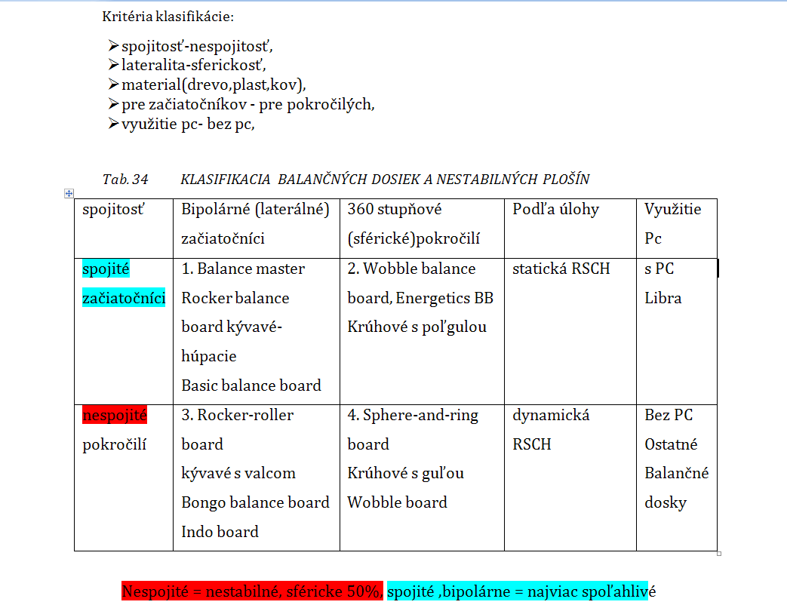
r 0,80
r 0,70
r 0,50

Slide 45
ZÁVER

Slide 46
Hypotéza
■
Domněnka, předpoklad
■
Nejčastěji o rozdělení, středních
hodnotách, závislostech,...

Slide 47
Hypotézy ve vědeckém
výzkumu
■
pracovní, věcné hypotézy
–
výzkumné otázky v kvalitativních šetřeních)
■
statistické hypotézy
–
nulové hypotézy
–
alternativní hypotézy

Slide 48
Postup při ověřování hypotéz
■
Formulace nulové a statistické hypotézy
■
Volba hladiny významnosti
■
Volba vhodného testového kritéria
■
Výpočet testového kritéria
■
Nalezení příslušné kritické hodnoty
■
Porovnání výsledek testu s kritickou
hodnotou
-
závěr

Slide 49
1. Vytvoření hypotéz
Ho
: Neexistuje vztah mezi dobou nemoci
braním léků.
HA
: Rozdíly nejsou způsobeny náhodou a
existuje závislost mezi dobu nemoci a
braním léků.
■
2. Stanovení hladiny významnosti
■
3. Volba vhodného testového kritéria(n –podľa tabulky)
■
4. Výpočet testového kritéria

Slide 50
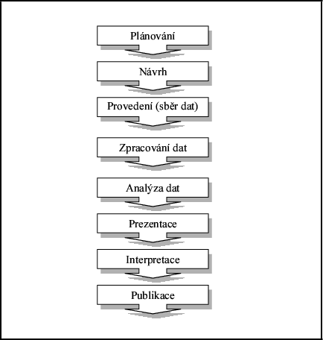
Obecné schéma dílčích stadií výzkumného projektu

